Slide 1




PLAN SONORA DE ENERGÍAS SUSTENTABLES
DICIEMBRE 2022

Slide 2
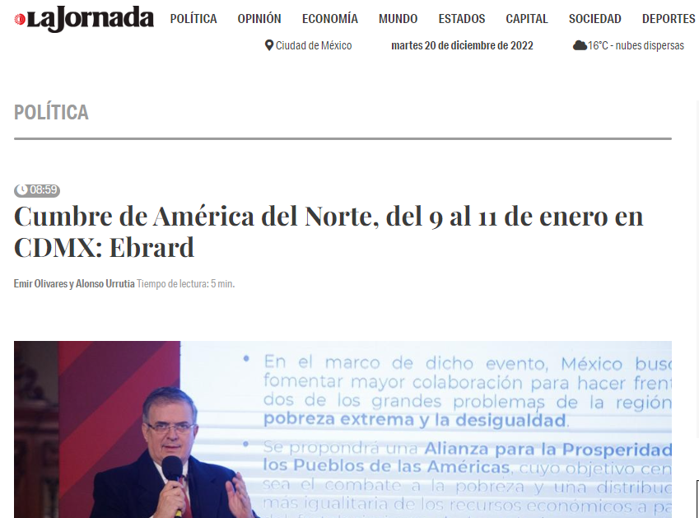
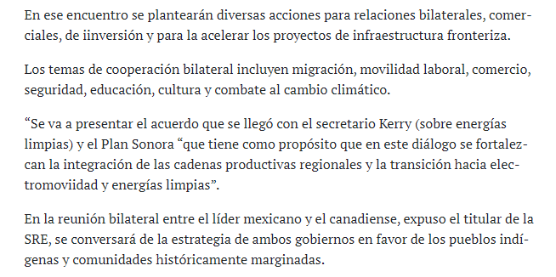
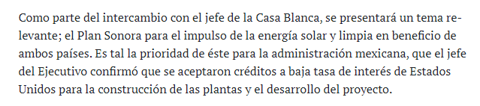

Slide 3
PLAN DE SONORA DE ENERGÍAS SUSTENTABLES
Usando como plan piloto el Plan Sonora, y replicable a toda la nación, se busca la soberanía energética del país utilizando los recursos energéticos nacionales en forma sustentable para aumentar el nivel de vida de los sonorenses, mejorar la competitividad económica de la región y atacar la pobreza energética en cualquiera de sus manifestaciones.

Slide 4

El Plan Sonora de Energías Sustentables, esta constituido por cuatro ejes principales:
Impulso a la generación eléctrica con energía solar fotovoltaica.
Desarrollo de la cadena productiva del litio y sus aplicaciones
PSES
Construcción de infraestructura para la comercialización de gas natural
Movilidad optimizada y sustentable de mercancías a través del puerto de Guaymas teniendo a Cd. Obregón y Hermosillo como infraestructuras de soporte para el hub de transporte vía marítima

Slide 5
Eje 1 - Impulso a la generación eléctrica con energía solar fotovoltaica
Se inicia con la planta solar fotovoltaica de 1 GW de CFE en Puerto Peñasco en la cual el gobierno del estado participa con un 46%. Actualmente se encuentra en construcción la segunda etapa de cinco.
Se planea la construcción de una serie de plantas solares de gran capacidad ubicadas cerca de la frontera norte buscando abastecer tanto el mercado nacional como exportar al sur de EU, estas plantas se prevé sean con capital mixto. Se espera que la movilidad en autos eléctricos aumente considerablemente la demanda de electricidad en la próxima década.

Slide 6
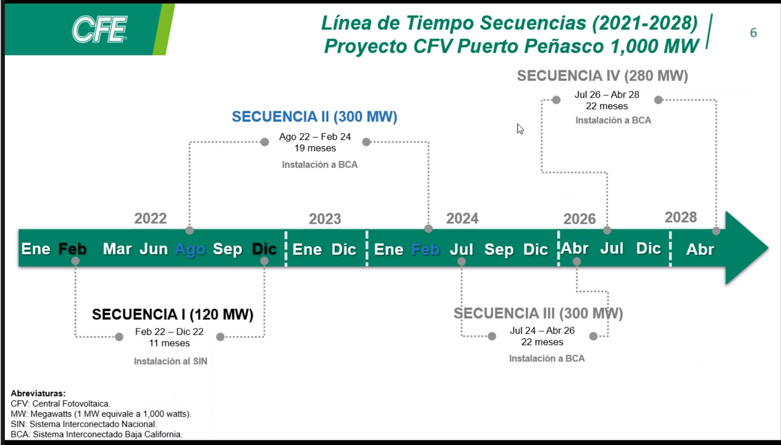

Slide 7
El gobierno de Sonora esta implementando el Programa Social de Generación Solar Distribuido, el cual contempla la construcción de 40 plantas solares de 0.5 MW ubicadas en poblaciones vulnerables o con alto potencial de crecimiento. Se tendrán cuatro plantas de este tipo operando para finales del presente año.

Slide 8
Programa de Social Generación Solar
Distribuida
-Primera Etapa -
2022

Slide 9
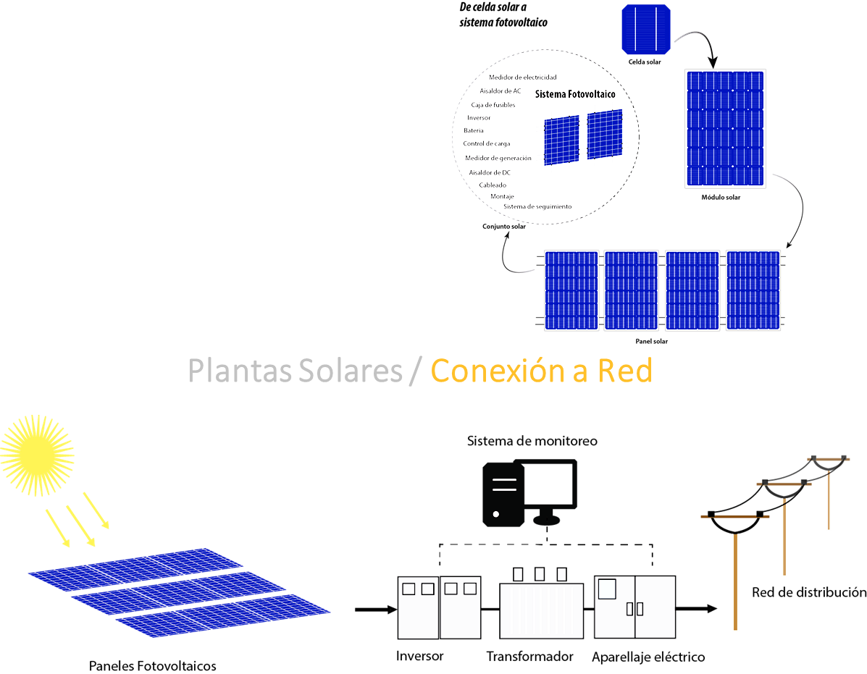
Programa de Social Generación Solar
Distribuida
Proyecto
En el 2022 se inicio el plan piloto, el cual consiste en instalar, operar y mantener 40 plantas solares en poblados vulnerables, donde la producción energética de las plantas será reflejada en los recibos de energía eléctrica de los usuarios de los municipios.

Slide 10
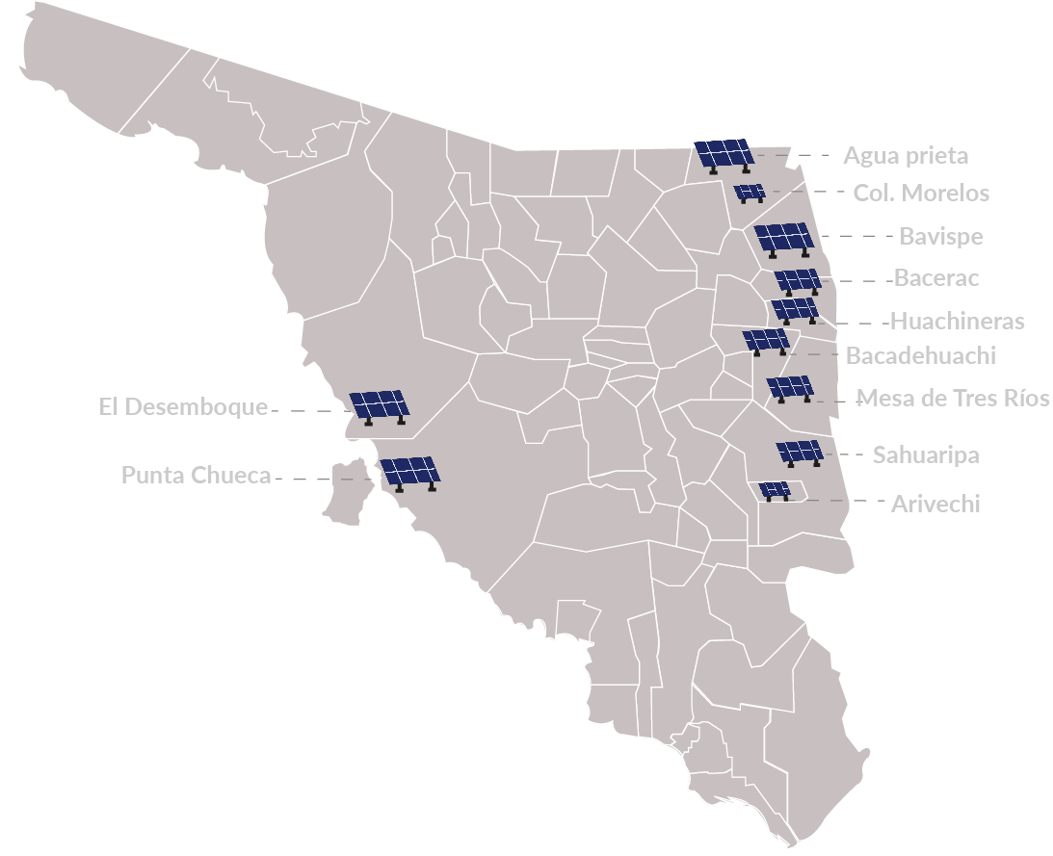
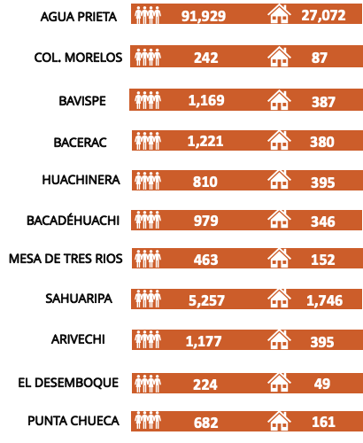

Ubicación de las plantas solares
*
*
* Sistemas fotovoltaicos que se monitorearan pero no forman parte del programa de generación solar distribuida

Slide 11
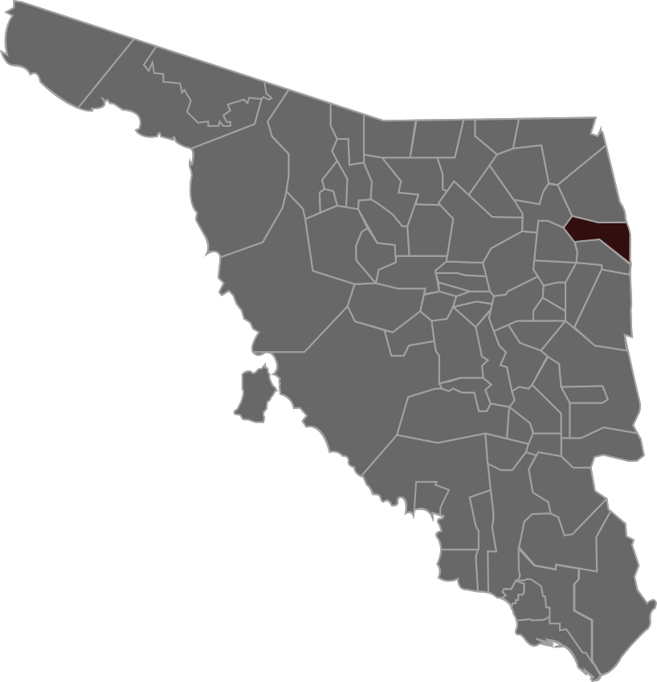



Ubicación Geográfica/ Georreferencia
Sonora
Bacerac
30.355086, -108.929309
1,344.6 Km2

Slide 12




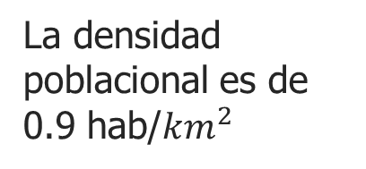
Información General
Bacerac
En 2015,
38.4% de la población se encontraba en situación de pobreza moderada y 5.42% en situación de pobreza extrema
En 2020,
2.11% de la población no contaba con el servicio de energía eléctrica
De 2010 a 2020, la población en Bacerac decreció
-16.8%
1,221
Población
380
viviendas
La densidad poblacional es de
0.9 hab/${km}^{2}$
Fuente: dataméxico.org; Censo de Población y Vivienda 2020

Slide 13
Escenarios de usos de la energía producida
1
Se usa para descontar consumos de usuarios domésticos
2
Se usa para descontar consumos de servicios municipales
3
Se usa para apoyar empresas productivas
4
Una combinación de las anteriores

Slide 14
CEDEMUN
Negociaciones con las autoridades municipales
Secretaría de Bienestar
Enlaces con las autoridades
Dirección de Energía
Evaluaciones técnicas de los terrenos
Terrenos listos para la construcción de las plantas solares
Bienes y Concesiones
Proceso legal para oficializar la donación

Slide 15
2022
2023

Slide 16

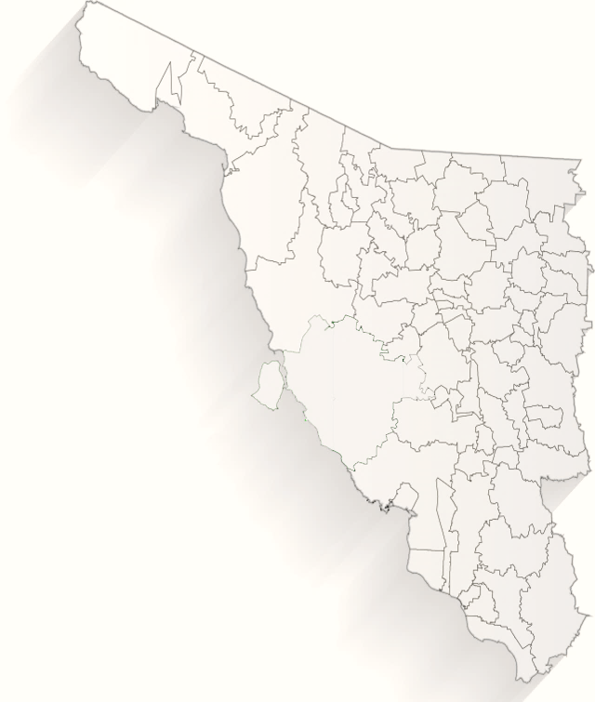
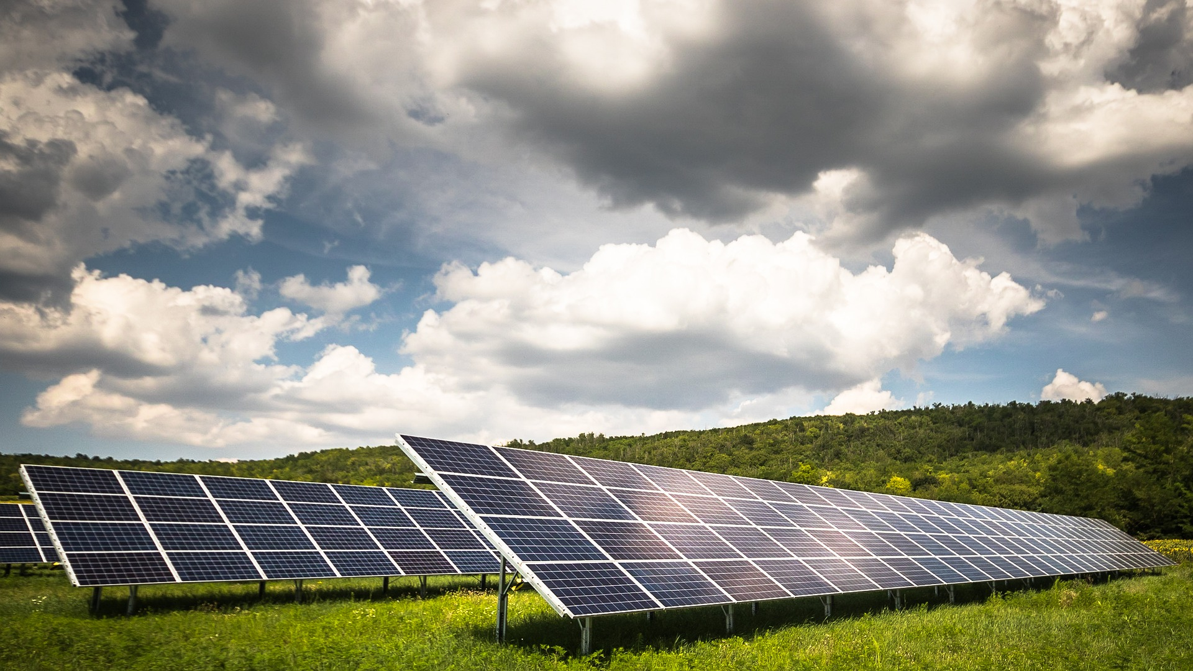
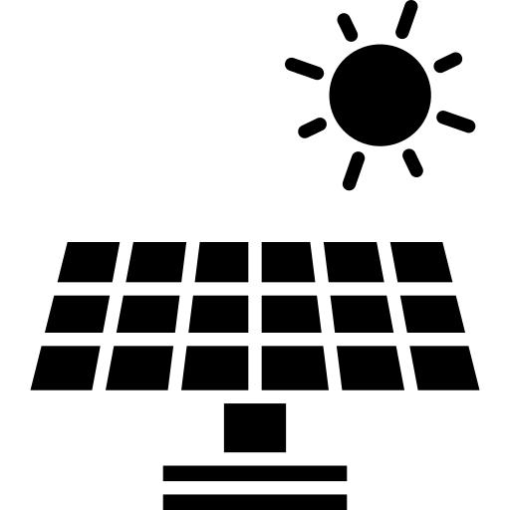




Programa Social de Generación Solar Distribuida
Acciones realizadas 2022
Plantas Fotovoltaicas en la sierra alta del estado de Sonora para el beneficio de los pobladores.
  1ra Etapa
Bavispe
0.5 MW
Nacozari
0.4 MW
Bacerac
0.5 MW
Desemboque 0.017 MW
Huachinera
0.5 MW
Bacadéhuachi
0.5 MW
  Balance 2022
Punta Chueca
0.3 MW
  4 plantas de 0.5 MW a punto de entrar en operación
  2 plantas con rehabilitaciones
  3 plantas ya construidas en proceso de interconexión a la red de CFE
  En total 7 plantas solares listas para iniciar operaciones a principios del 2023
  122,000 habitantes beneficiados, por 30 años (vida útil estimada de las plantas)

Slide 17
Videos e imagines de:
Bavispe
Bacerac
Huachinera
Bacadéhuachi
Punta Chueca

Slide 18
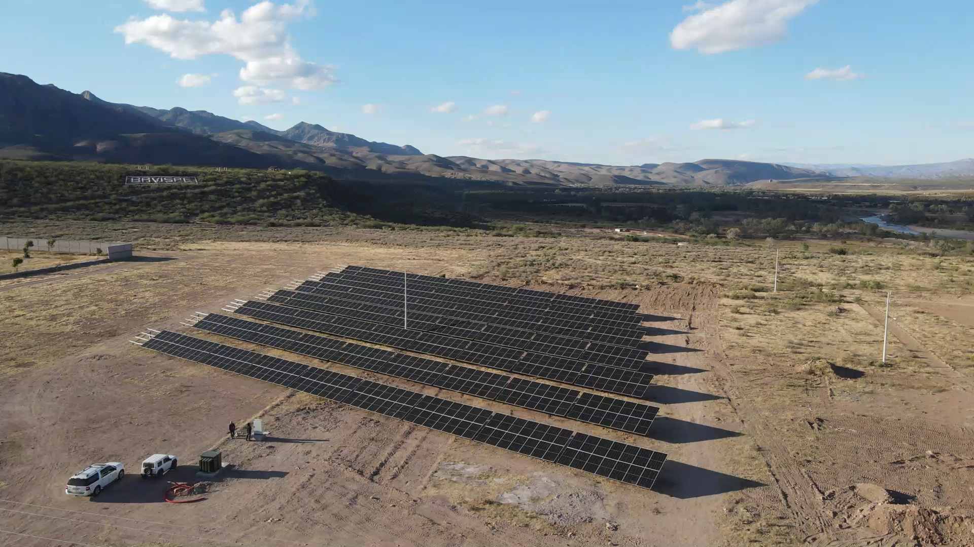
Planta Fotovoltaica – Bavispe, Sonora. 0.5 MW

Slide 19
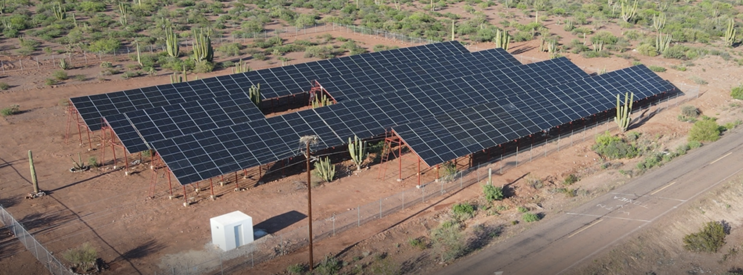
Planta Fotovoltaica – Punta Chueca 0.

Slide 20







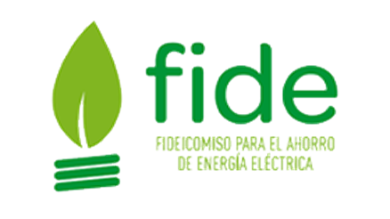


2. Programa de Gestión y Fomento a la Eficiencia Energética
Acciones realizadas 2022
Acciones para incorporar en municipios de más de cien mil habitantes, edificios públicos estatales y comunidades beneficiadas con el PSGSD, normas EE mediante estudios técnicos, fomento, gestión y subsidios asociados. (Convenio FIDE)
Acciones de ahorro y eficiencia energética implementadas en municipios y edificios públicos estatales
Se realizo la coordinación con los presidentes municipales, el Organismo ASI y FIDE para llevar acabó a la par con las plantas fotovoltaicas, implementando la eficiencia energética y realizando convocatoria para trasmitir el ahorro en las viviendas con la sustitución de equipos eficientes, en los municipios : Bavispe Bacerac, Bacadéhuachi y Huachinera.
Convenio en proceso con fidecomiso para el ahorro de Energía Eléctrica
Convenio con ASI
Inversión: $ 14.1 M
Impactos:

Slide 21
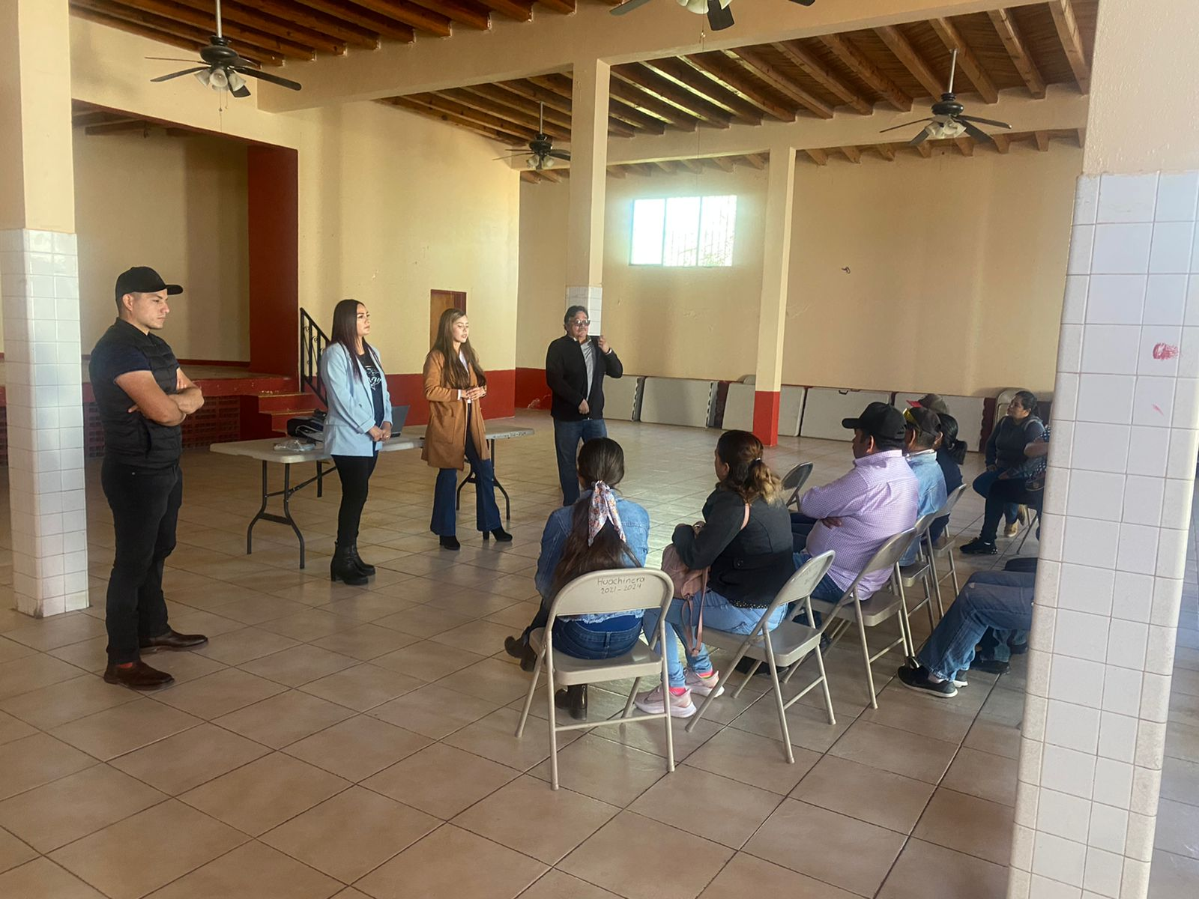
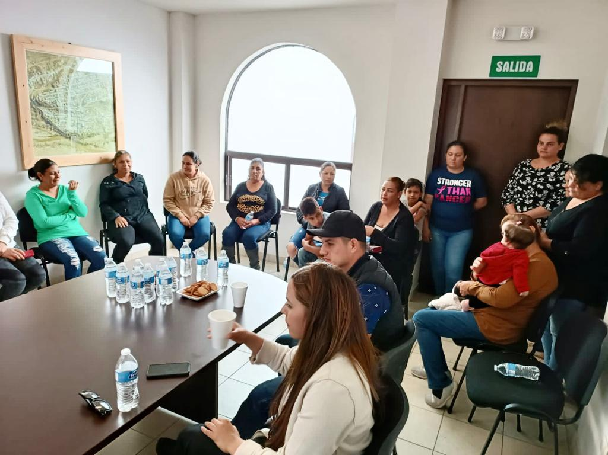
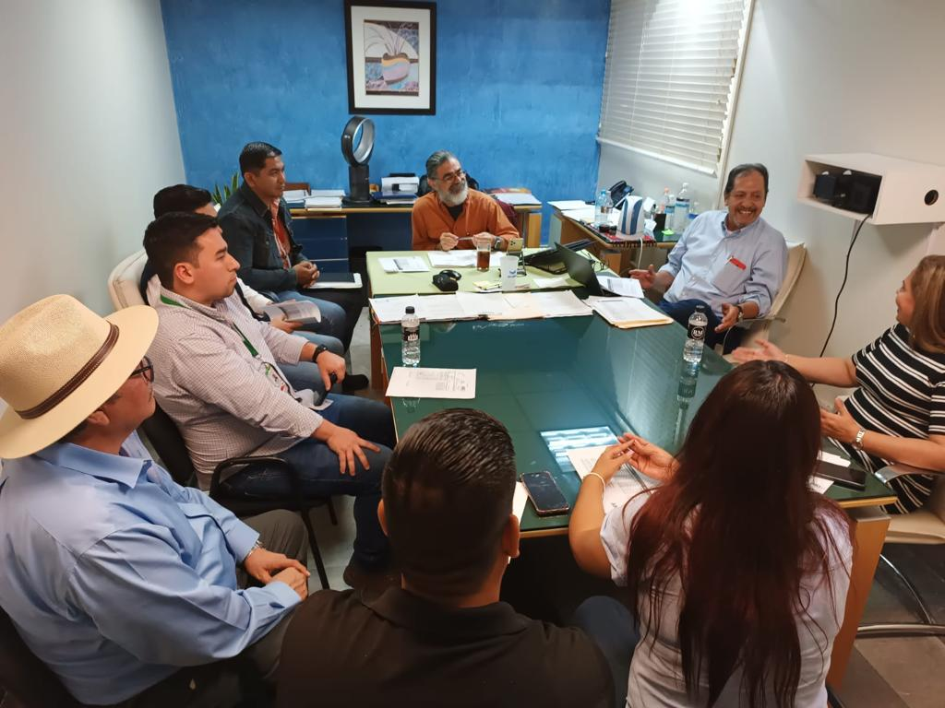
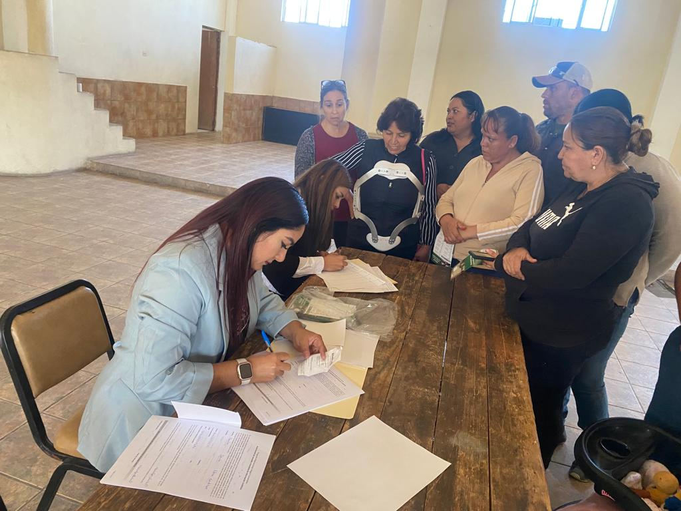
Bavispe Bacerac, Bacadéhuachi y Huachinera.

Slide 22
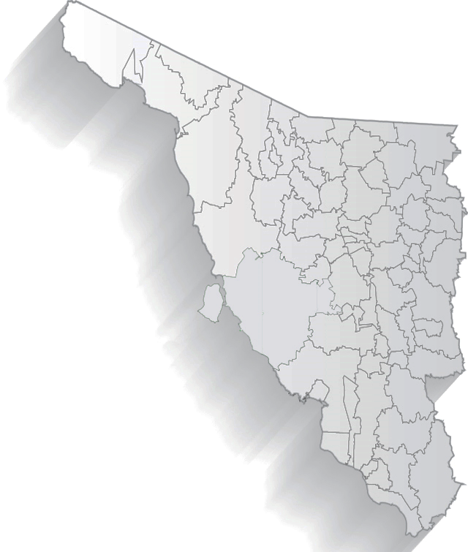
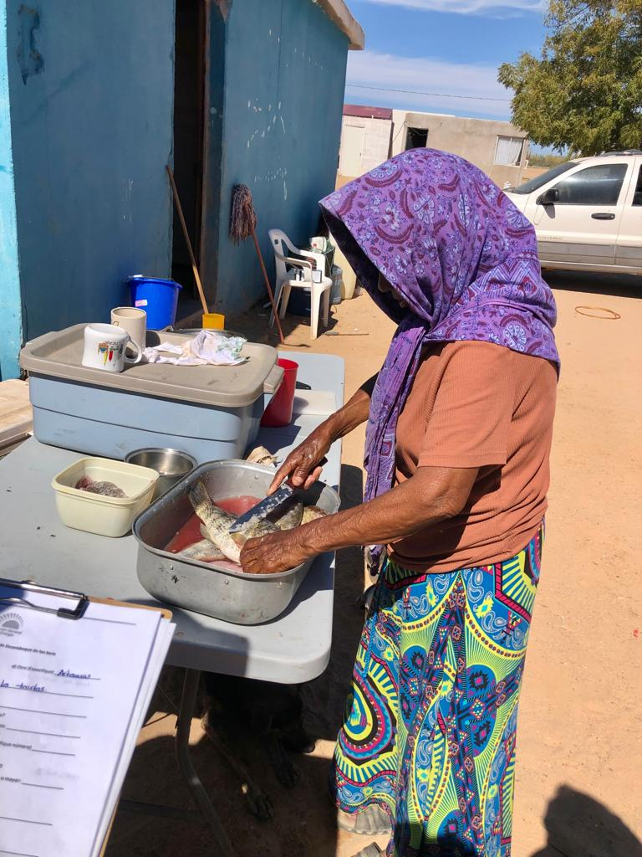
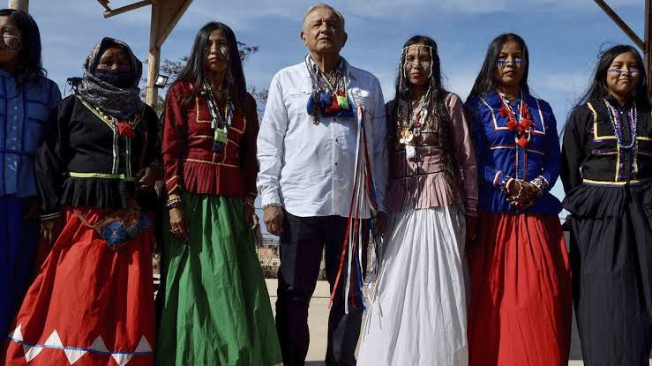
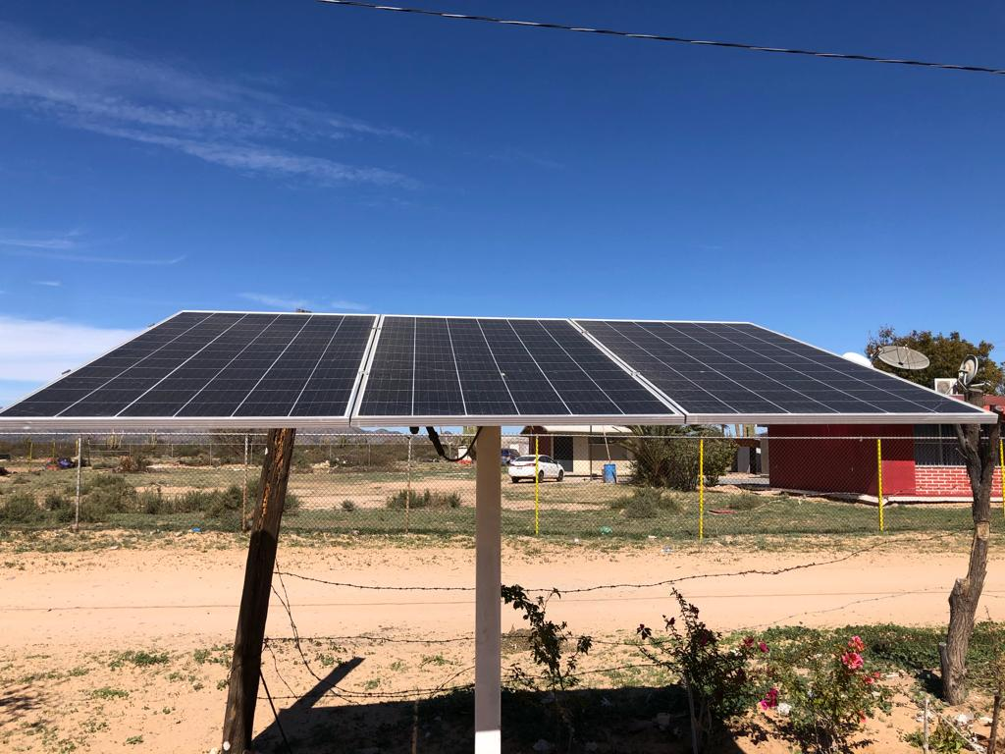


4
4. Atención de pobreza energética en “Planes de Justicia” de pueblos originarios y poblaciones vulnerables.
Acciones realizadas 2022
En el marco del Plan de Justicia del Pueblo Seri (COMCA’AC) uno de los compromisos prioritarios del gobernador de Sonora Dr. Alfonso Durazo Montaño con los pueblos originarios,
Fomentar la independencia energética
  Rehabilitación de Plantas Solares
Desemboque
$ Inversion 72 mil
Punta Chueca
$ Inversion 1. 2 M
  Acciones Realizadas DGE
Inversion en apoyo economicos en Vivienda
$ 74 mil
  Acciones de logística .
  Gestión de apoyos económicos
  Gestión de interconexión ante CFE
  Gestión de apoyos económicos
  Seguimiento en coordinación con CFE
  Apoyo en la difusión de sus artesanías
  Impactos

Slide 23
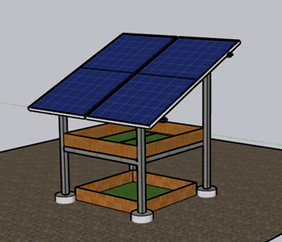

Sistema Agrovoltaico
Este sistema agrovoltaico tiene como objetivo un doble propósito el cual consiste en producir energía y mejorar las condiciones de cultivo en las horas más críticas de radiación solar, dicho sistema de manera individual tendrá un impacto social hacia una vivienda en la cual habiten 4 personas, dicho prototipo se muestra en la imagen de la derecha el cual dispone de 4.4 m² para cultivar bajo mejores condiciones de radiación solar. También se consideran la opciones de una estructura con madera o una prefabricada las cuales minimizarían los costos del proyecto.

Slide 24
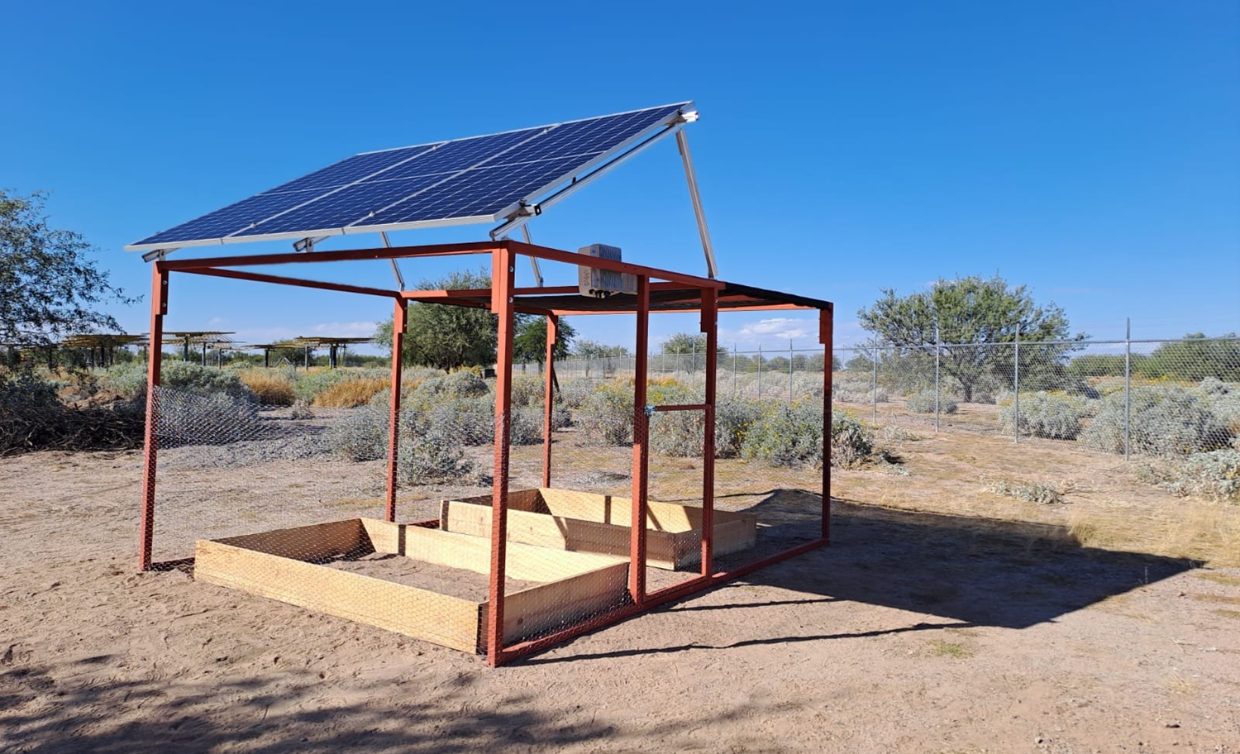
Convenio de colaboración entre CONACYT-INSTITUCIONES DE INVESTIGACIÓN-DGE
Para el desarrollo de tecnología sustentable para la producción de energía y alimentos

Slide 25
Visión 2023
En el marco del Plan Sonora de Energías Sustentables, fortalecer los compromisos de la entidad en materia de transición energética, multiplicar las oportunidades de inversión en el sector, impulsar el empleo y el bienestar de la población; garantizando la soberanía de la nación sobre nuestros recursos energéticos naturales.

Slide 26
DIRECCIÓN GENERAL DE ENERGÍA
SECRETARÍA DE ECONOMÍA
Dr. Rafael E. Cabanillas López
Director General
rafael.cabanillas@sonora.gob.mx
(662) 259.61.00. Ext. 6203

